Slide 1

넷째마당
딥러닝 기본기 다지기

Slide 2
15장 실제 데이터로 만들어 보는 모델
1 데이터 파악하기
2 결측치, 카테고리 변수 처리하기
3 속성별 관련도 추출하기
4 주택 가격 예측 모델

Slide 3

실제 데이터로 만들어 보는 모델
실제 데이터로 만들어 보는 모델

Slide 4
실제 데이터로 만들어 보는 모델
실제 데이터로 만들어 보는 모델
지금까지 한 실습은 참 또는 거짓을 맞히거나 여러 개의 보기 중 하나를 예측하는 분류 문제
이번에는 수치를 예측하는 문제
준비된 데이터는 아이오와주 에임스 지역에서 2006년부터 2010년까지 거래된 실제 부동산 판매 기록
주거 유형, 차고, 자재 및 환경에 관한 80개의 서로 다른 속성을 이용해 집의 가격을 예측해 볼 예정
오랜 시간 사람이 일일이 기록하다 보니 빠진 부분도 많고, 집에 따라 어떤 항목은 범위에서 너무 벗어나 있기도 하며, 또 가격과는 관계가 없는 정보가 포함되어 있기도 함
실제 현장에서 만나게 되는 이런 류의 데이터를 어떻게 다루어야 하는지 이 장에서 학습해 보자

Slide 5
1 데이터 파악하기

Slide 6
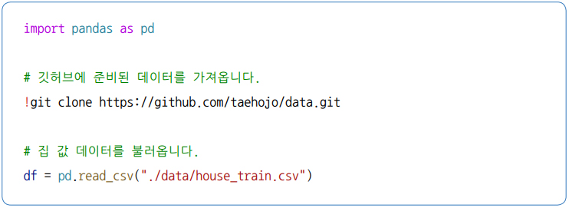
1 데이터 파악하기
데이터 파악하기
먼저 데이터를 불러와 확인해 보자

Slide 7
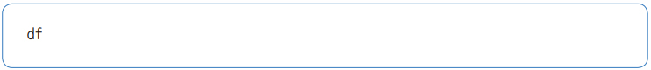
1 데이터 파악하기
데이터 파악하기
데이터를 미리 살펴보자

Slide 8
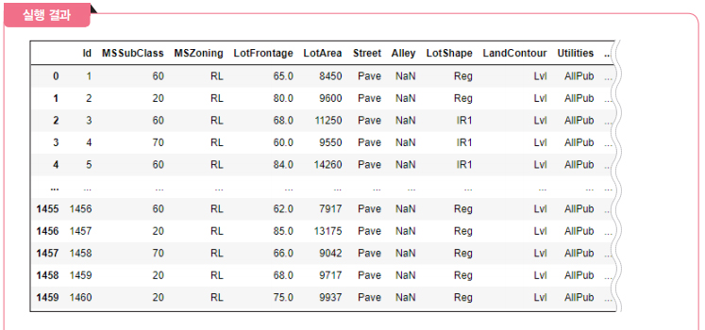
1 데이터 파악하기
데이터 파악하기

Slide 9
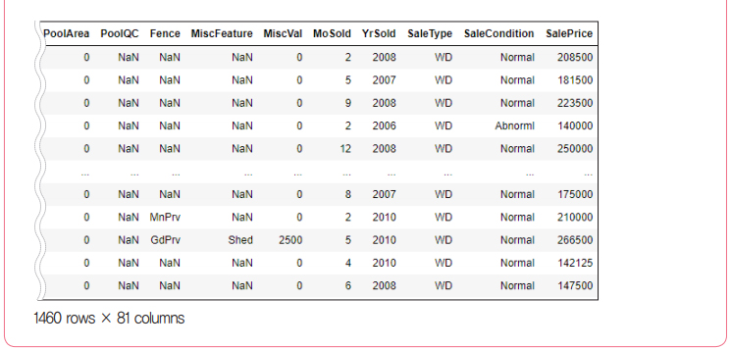
1 데이터 파악하기
데이터 파악하기

Slide 10
1 데이터 파악하기
데이터 파악하기
총 80개의 속성으로 이루어져 있고 마지막 열이 우리의 타깃인 집 값(SalePrice)
모두 1,460개의 샘플이 들어 있음

Slide 11
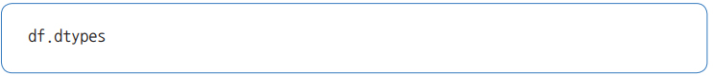
1 데이터 파악하기
데이터 파악하기
이제 각 데이터가 어떤 유형으로 되어 있는지 알아보자

Slide 12
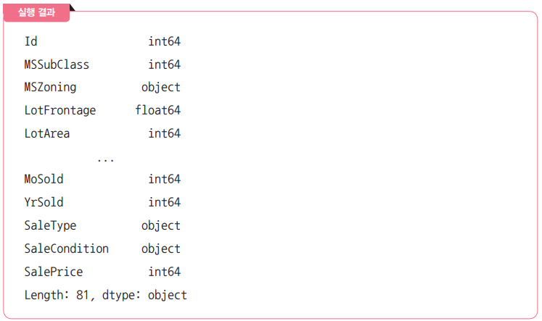
1 데이터 파악하기
데이터 파악하기

Slide 13
1 데이터 파악하기
데이터 파악하기
정수형(int64)과 실수형(float64), 그리고 오브젝트형(object) 등 여러 유형이 있음을 알 수 있음

Slide 14
2 결측치, 카테고리 변수 처리하기

Slide 15
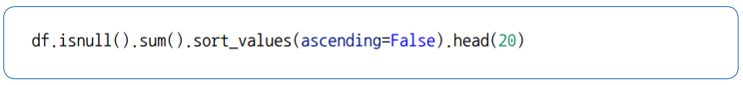
2 결측치, 카테고리 변수 처리하기
결측치, 카테고리 변수 처리하기
앞 장에서 다루었던 데이터와 차이점은 아직 전처리가 끝나지 않은 상태의 데이터라 측정 값이 없는 결측치가 있다는 것
결측치가 있는지 알아보는 함수는 isnull()
결측치가 모두 몇 개인지 세어 가장 많은 것부터 순서대로 나열한 후 처음 20개만 출력하는 코드는 다음과 같음

Slide 16
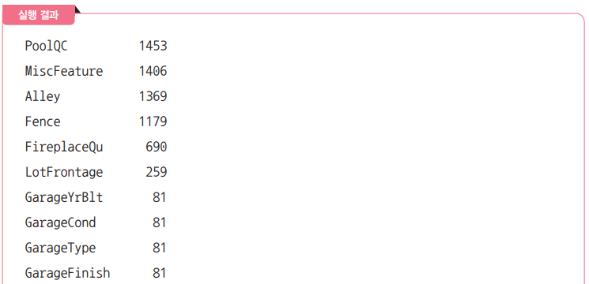
2 결측치, 카테고리 변수 처리하기
결측치, 카테고리 변수 처리하기

Slide 17
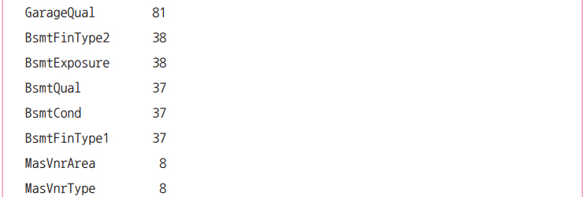
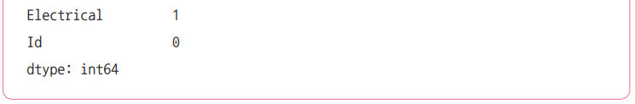
2 결측치, 카테고리 변수 처리하기
결측치, 카테고리 변수 처리하기

Slide 18
2 결측치, 카테고리 변수 처리하기
결측치, 카테고리 변수 처리하기
결측치가 많은 항목은 1,460개의 샘플 중에서 1,453개나 비어 있을 만큼 빠진 곳이 많은 것을 확인할 수 있음

Slide 19
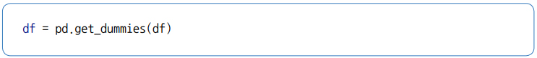
2 결측치, 카테고리 변수 처리하기
결측치, 카테고리 변수 처리하기
이제 모델을 만들기 위해 데이터를 전처리하겠음
먼저 12.3절에서 소개되었던 판다스의 get_dummies() 함수를 이용해 카테고리형 변수를 0과 1로 이루어진 변수로 바꾸어 줌

Slide 20
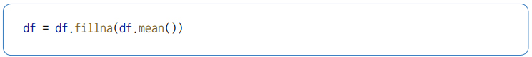
2 결측치, 카테고리 변수 처리하기
결측치, 카테고리 변수 처리하기
결측치를 채워 줌
결측치를 채워 주는 함수는 판다스의 fillna()
괄호 안에 df.mean()을 넣어 주면 평균값으로 채워 줌

Slide 21
2 결측치, 카테고리 변수 처리하기
결측치, 카테고리 변수 처리하기
특정한 값으로 대체하려면 fillna() 함수의 괄호 안에 해당 값을 적으면 됨
예를 들어 결측치를 모두 0으로 바꾸려면 fillna(0)이 됨
dropna()를 사용하면 결측치가 있는 속성을 제거
이때 dropna(how='any')는 결측치가 하나라도 있으면 삭제하라는 의미이고, dropna(how='all')은 모든 값이 결측치일 때 삭제하라는 의미

Slide 22
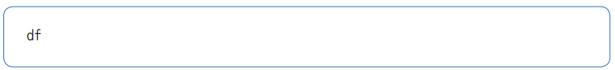
2 결측치, 카테고리 변수 처리하기
결측치, 카테고리 변수 처리하기
이제 업데이트된 데이터 프레임을 출력해 보자

Slide 23
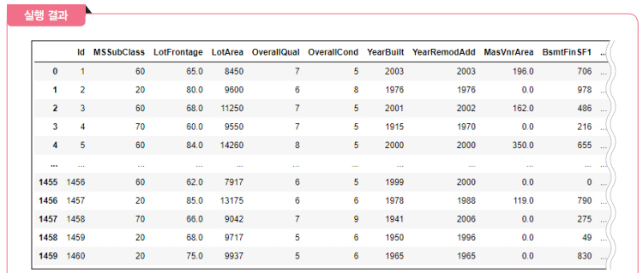
2 결측치, 카테고리 변수 처리하기
결측치, 카테고리 변수 처리하기

Slide 24
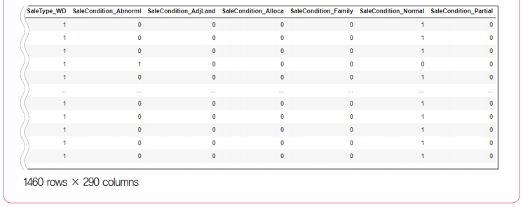
2 결측치, 카테고리 변수 처리하기
결측치, 카테고리 변수 처리하기
결측치는 보이지 않으며, 카테고리형 변수를 모두 원-핫 인코딩 처리하므로 전체 열이 81개에서 290개로 늘었음

Slide 25
3 속성별 관련도 추출하기

Slide 26
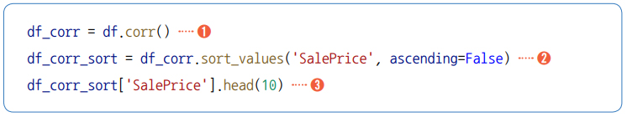
3 속성별 관련도 추출하기
속성별 관련도 추출하기
이 중에서 우리에게 필요한 정보를 추출해 보자
먼저 데이터 사이의 상관관계를 df_corr 변수에 저장
집 값과 관련이 큰 것부터 순서대로 정렬해 df_corr_ sort 변수에 저장
집 값과 관련도가 가장 큰 열 개의 속성들을 출력

Slide 27
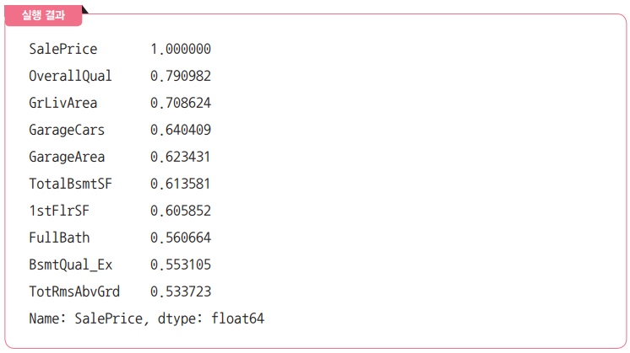
3 속성별 관련도 추출하기
속성별 관련도 추출하기

Slide 28
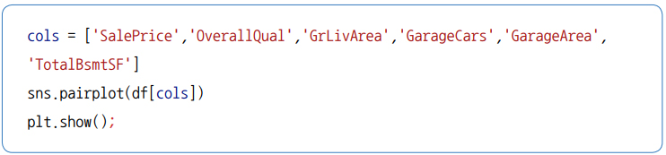
3 속성별 관련도 추출하기
속성별 관련도 추출하기
추출된 속성들과 집 값의 관련도를 시각적으로 확인하기 위해 상관도 그래프를 그려 보자

Slide 29
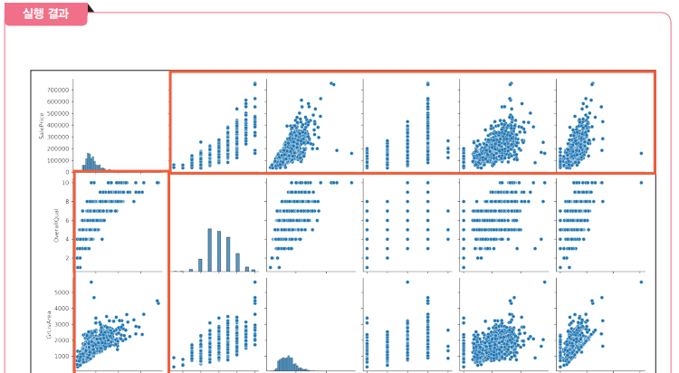
3 속성별 관련도 추출하기
속성별 관련도 추출하기
▼ 그림 15-1 | 추출된 속성들과 집 값의 관련도

Slide 30
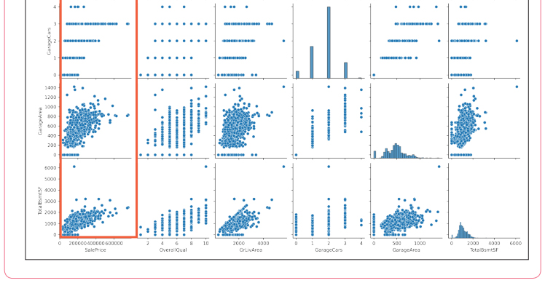
3 속성별 관련도 추출하기
속성별 관련도 추출하기
선택된 속성들이 집 값(SalePrice)과 양의 상관관계가 있음을 확인할 수 있음(빨간색 사각형으로 표시한 부분)

Slide 31
4 주택 가격 예측 모델

Slide 32
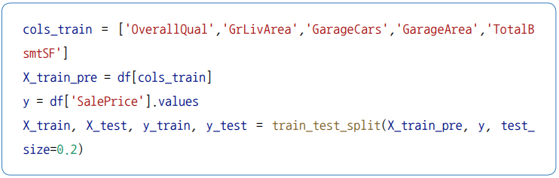
4 주택 가격 예측 모델
주택 가격 예측 모델
이제 앞서 구한 중요 속성을 이용해 학습셋과 테스트셋을 만들어 보자
집 값을 y로, 나머지 열을 X_train_pre로 저장한 후 전체의 80%를 학습셋으로, 20%를 테스트셋으로 지정

Slide 33
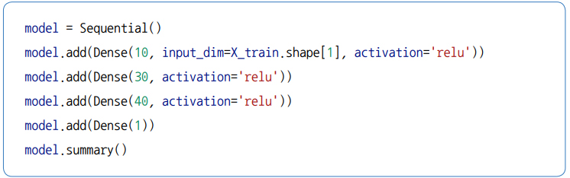
4 주택 가격 예측 모델
주택 가격 예측 모델
모델의 구조와 실행 옵션을 설정
입력될 속성의 개수를 X_train.shape[1]로 지정해 자동으로 세도록 했음

Slide 34
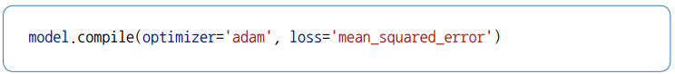
4 주택 가격 예측 모델
주택 가격 예측 모델
실행에서 달라진 점은 손실 함수
선형 회귀이므로 평균 제곱 오차(mean_squared_error)를 적음

Slide 35
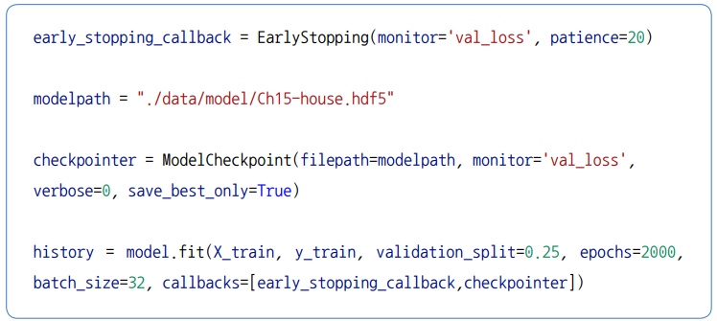
4 주택 가격 예측 모델
주택 가격 예측 모델
20번 이상 결과가 향상되지 않으면 자동으로 중단되게끔 함
저장될 모델 이름을 ‘Ch15-house.hdf5’로 정함
모델은 차후 ‘22장. 캐글로 시작하는 새로운 도전’에서 다시 사용(검증셋을 추가하고 싶을 경우 앞서와 마찬가지로 학습셋, 검증셋, 테스트셋의 비율을 각각 60%, 20%, 20%로 정하면 됨)

Slide 36
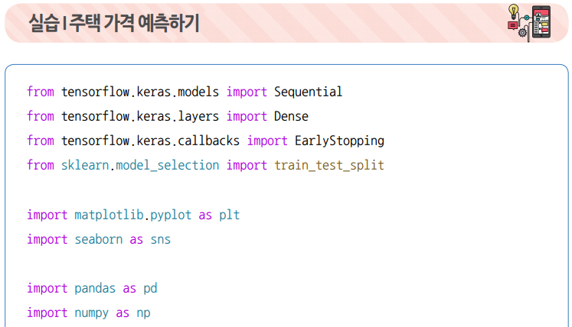
4 주택 가격 예측 모델
주택 가격 예측 모델
모든 코드를 실행하면 다음과 같음

Slide 37
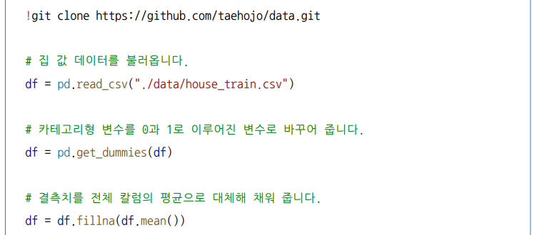
4 주택 가격 예측 모델
주택 가격 예측 모델

Slide 38
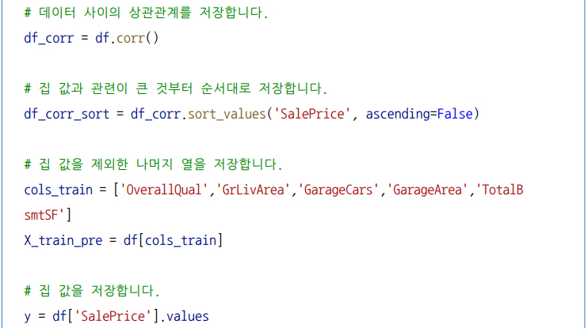
4 주택 가격 예측 모델
주택 가격 예측 모델

Slide 39
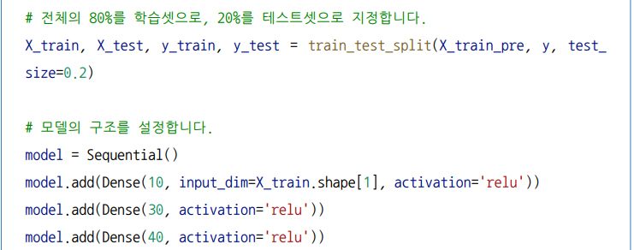
4 주택 가격 예측 모델
주택 가격 예측 모델

Slide 40
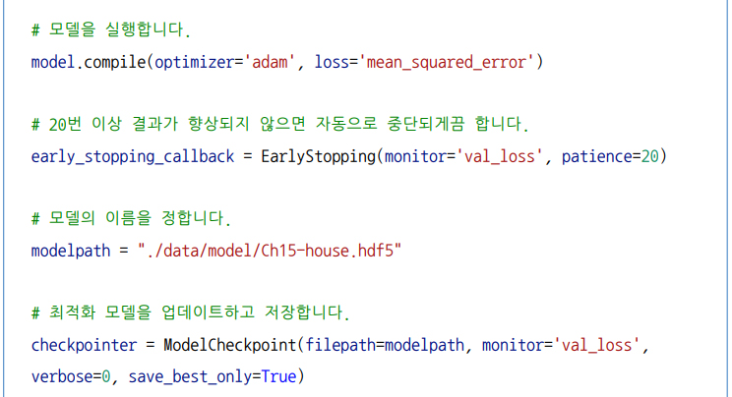
4 주택 가격 예측 모델
주택 가격 예측 모델

Slide 41
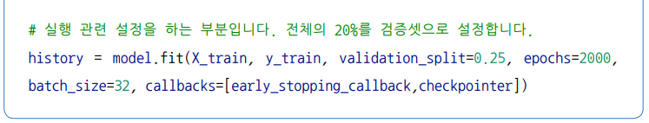
4 주택 가격 예측 모델
주택 가격 예측 모델

Slide 42
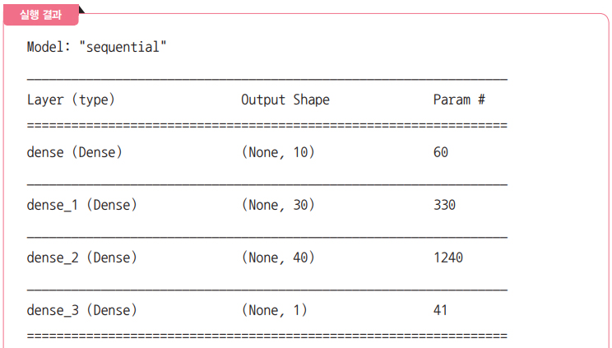
4 주택 가격 예측 모델
주택 가격 예측 모델

Slide 43
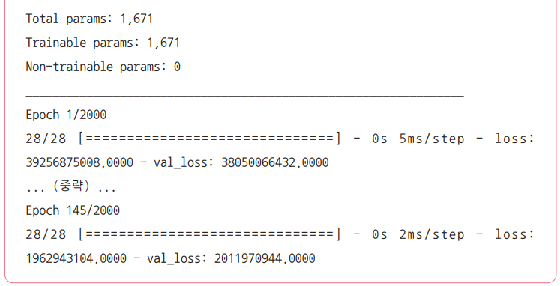
4 주택 가격 예측 모델
주택 가격 예측 모델
145번째에서 학습이 중단

Slide 44
4 주택 가격 예측 모델
주택 가격 예측 모델
학습 중단 시점은 실행할 때마다 다를 수 있음

Slide 45
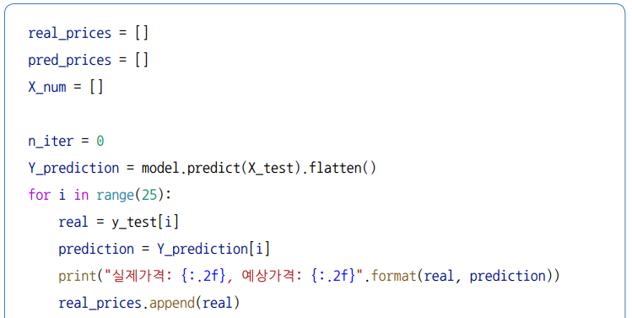
4 주택 가격 예측 모델
주택 가격 예측 모델
학습 결과를 시각화하기 위해 예측 값과 실제 값, 실행 번호가 들어갈 빈 리스트를 만들고 25개의 샘플로부터 얻은 결과를 채워 넣겠음

Slide 46
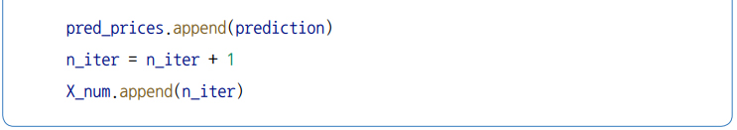
4 주택 가격 예측 모델
주택 가격 예측 모델

Slide 47
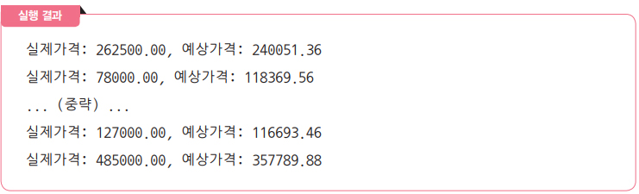
4 주택 가격 예측 모델
주택 가격 예측 모델

Slide 48
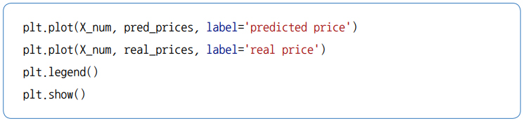
4 주택 가격 예측 모델
주택 가격 예측 모델
그래프를 통해 샘플로 뽑은 25개의 값을 비교해 보자

Slide 49
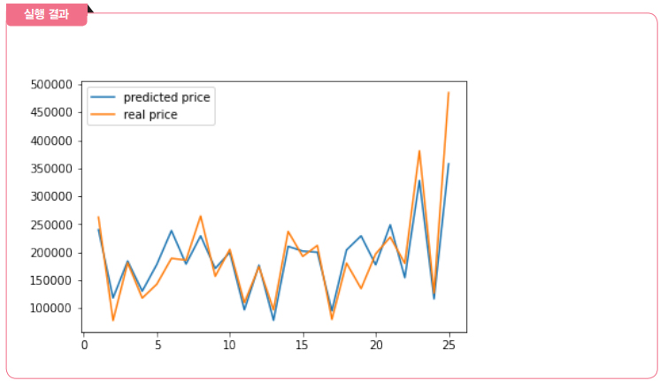
4 주택 가격 예측 모델
주택 가격 예측 모델
▼ 그림 15-2 | 실제 집 값과 예측된 집 값 비교

Slide 50
4 주택 가격 예측 모델
주택 가격 예측 모델
예측된 집 값의 곡선이 실제 집 값의 곡선과 유사하게 움직이고 있음을 볼 수 있음
그림 15-2에 출력되는 곡선의 전체적인 형태는 실행할 때마다 달라질 수 있음
예측된 집 값의 곡선과 실제 집 값의 곡선이 유사하게 움직이면 잘 학습된 것

